Slide 1
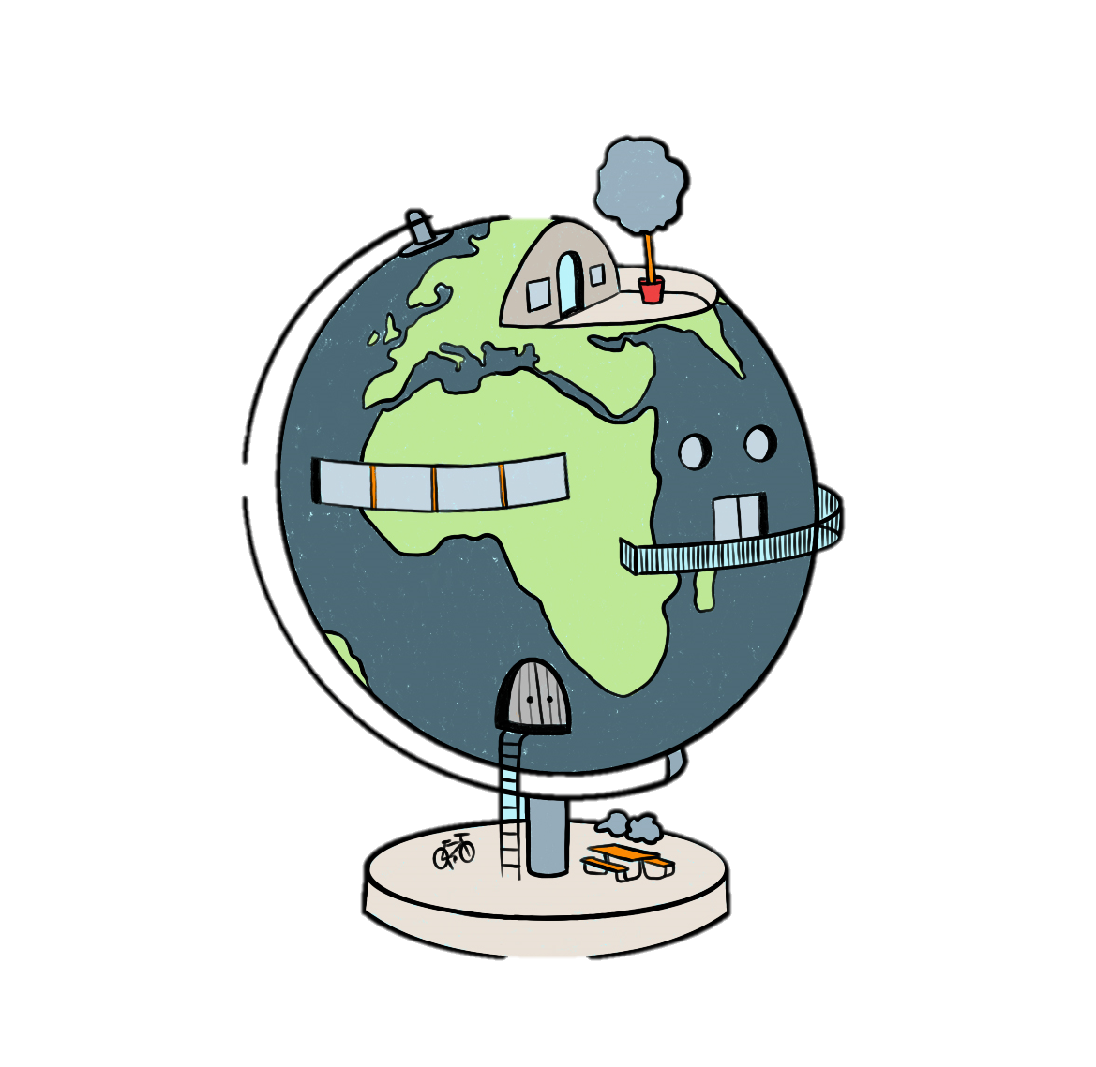
Herzlich willkommen
zur Informationsveranstaltung der Gymnasien in der Agglomeration Bern

Slide 2
Der Gymer –
deine Welt?

Slide 3
Nicht immer, aber oft.
Gehst du gerne zur Schule?
Sind deine Leistungen gut bis sehr gut?
Bist du vielseitig interessiert?
Und immer zu haben für Neues?
Interessieren dich Zusammenhänge?
Magst du Kunst?
Bist du hartnäckig?
Und hast keine Angst vor Theorie?

Slide 4
Der Gymer …
… entdeckt wie und warum,
… vermittelt breites Wissen,
… ist vielfältig und bunt,
… verlangt aber auch Arbeit und Zeit.
… ist Allgemeinbildung!
… öffnet alle Türen!

Slide 5
1 - 6
7 - 8
9 - 12
13 -
Universität
Gymer
ETHZ / EPFL
Pädagogische Hochschule
Berufsmaturitätsschule
Fachhochschule
Handels- und Fachmittelschule
Höhere Fachschule
Sekundarschule
Sekundarschule
Primarschule
Berufslehre und
Berufsfachschule
Praktika

Slide 6
Deine Laufbahn.

Slide 7
Eintritt aus dem 8. / 9. Schuljahr.
1. Dezember Anmeldung in der eigenen Schule
Beurteilung D, F, M, NMG:
methodische und personale Kompetenzen
15. Februar
Anmeldung zur Prüfung
Anfang März Prüfung in Deutsch, Französisch, Mathematik
Mitte März
Aufnahme oder Abweisung
Mitte August
Beginn Gymnasium
fachliche Leistungen
31. Januar Entscheid Schulleitung
Bestätigung der Anmeldung
oder
Möglichkeit der Kontrollprüfung

Slide 8
Dein Weg zur Matur.
GYM1
9. Schuljahr
Eintritt in den Gymer
Beginn von Schwerpunktfach und Kunstfach
eventuell Start des zweisprachigen Bildungsgangs
GYM2
10. Schuljahr
Wahl des Ergänzungsfachs
GYM3
11. Schuljahr
Beginn des Ergänzungsfachs
Start der Maturaarbeit
GYM4
12. Schuljahr
Abschluss der Maturaarbeit
Maturprüfungen und Austritt aus dem Gymer

Slide 9
Wähle clever!
Welche dritte Sprache?
Welches Schwerpunktfach?
Welches Kunstfach?
Zweisprachige Matur?
Welche Schule?

Slide 10
9. Schuljahr
10. Schuljahr
11. Schuljahr
12. Schuljahr
GYM 1
GYM 2
GYM 3
GYM 4
10 Grundlagenfächer
1 Schwerpunktfach
1 Ergänzungsfach
1 Maturaarbeit
13 Maturnoten.

Slide 11
Deine Entscheidung.

Slide 12
Kennst du dich?
Wer bin ich?
Was interessiert mich?
Was kann ich gut?
Was mache ich gern?
Wo will ich hin?

Slide 13
Die Grundlagen- fächer.
Deutsch
Französisch
Englisch oder Italienisch oder Latein
Mathematik
Biologie
Chemie
Physik
Geschichte
Geografie
Bildnerisches Gestalten oder Musik
Einführung in Wirtschaft und Recht (GYM2)
Informatik (GYM1 und GYM2)
Sport

Slide 14
Die Schwerpunkt- fächer.
Latein
Griechisch
Italienisch
Englisch
Spanisch
Russisch (nur Gym Kirchenfeld und Gym Thun)
Physik und Anwendungen der Mathematik
Biologie und Chemie
Wirtschaft und Recht
Philosophie / Pädagogik / Psychologie
Bildnerisches Gestalten
Musik

Slide 15
Erlaubt und verboten.
Grundlagenfach und Schwerpunktfach:
Erlaubte und verbotene Kombinationen
Erlaubt: 2x das gleiche Kunstfach, z.B.
Musik im Grundlagen- und im Schwerpunktfach
Verboten: 2x die gleiche Sprache, z.B.
Englisch im Grundlagen- und im Schwerpunktfach

Slide 16
Die Ergänzungs- fächer.
Biologie
Chemie
Physik
Anwendungen der Mathematik
Informatik
Geschichte
Geografie
Wirtschaft und Recht
Philosophie
Religionslehre
Pädagogik / Psychologie
Bildnerisches Gestalten
Musik
Sport

Slide 17
Erlaubt und verboten.
Schwerpunktfach und Ergänzungsfach:
Erlaubte und verbotene Kombinationen
Erlaubt: verschiedene Fächer
Verboten: gleiche Fächer
Schwerpunktfach BG und Musik
Verboten sind:
Ergänzungsfach Musik
Ergänzungsfach BG
Ergänzungsfach Sport

Slide 18
Die Matura-Arbeit.
selbstständiges Arbeiten
wissenschaftliche Methoden
Denken, Forschen, Gestalten
Planen, Schreiben, Präsentieren

Slide 19
Deine Schule.

Slide 20
Anderes Lernen.
Projekte
Arbeitsgruppen
SOL
Labor
Werkstatt
Exkursionen
Blockwochen
Studienreisen
Schülerorganisation
Konzerte
Theater
Sport
…

Slide 21
Zwei-sprachige Matur.
Wie wäre es mit Englisch?
Oder Französisch?
Lieber Italienisch?
Fächer in der Partnersprache nach Angebot der gewählten Schule.

Slide 22
Zwei-sprachige Matur.
Lerbermatt
mit Immersionssprache Englisch
Geschichte
Mathematik
Biologie
Kirchenfeld
mit Immersionssprache Englisch oder Französisch
Geschichte
Mathematik
Biologie
alle Gymnasien
mit Immersionssprache Italienisch GYM3 : Aufenthalt im Tessin
Gymnasium und Gastfamilie

Slide 23
MINT
Lerbermatt:
MINT-Klassen
Kirchenfeld
und Neufeld:
MINT-Abteilungen
spezielle Anmeldung alle Schwerpunktfächer möglich
Anmeldung via Schwerpunktfachwahl:
Abteilung MN = MINT
SF Biologie und Chemie
SF Physik und Anwendungen der Mathematik

Slide 24
Talent- förderung.
Hofwil
Sport, Musik, Gestaltung & Kunst
Talentförderungsklassen: 5 statt 4 Jahre
individuelle Sportförderung in der Regelklasse
Talentförderung Theater
Neufeld
Sport
Talentförderungsklassen: 5 und 4 Jahre
individuelle Sportförderung in der Regelklasse
Kirchenfeld
Russisch
als Schwerpunktfach
als zusätzliches Schwerpunktfach
als Fakultativfach

Slide 25
Ein echt cooler Türöffner.

Slide 26
Universität
Gymnasium
ETHZ / EPFL
Pädagogische Hochschule
Fachhochschule
Praktika
Höhere Fachschule

Slide 27
Der Gymer –
deine Welt.

